Slide 1

NHIỆT LIỆT CHÀO MỪNG
CÁC THẦY CÔ GIÁO ĐẾN DỰ GIỜ
MÔN: HÌNH HỌC 7

Slide 2
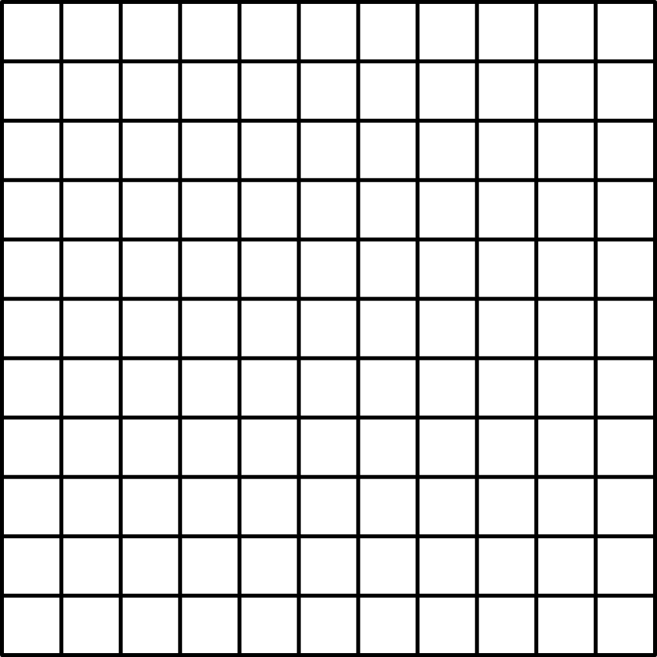
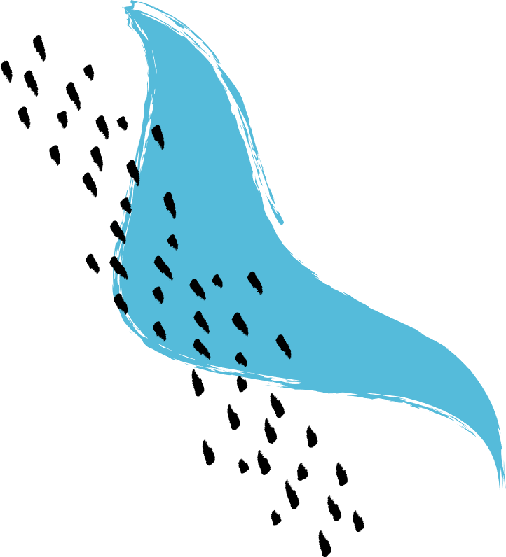


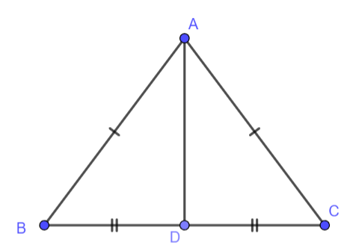
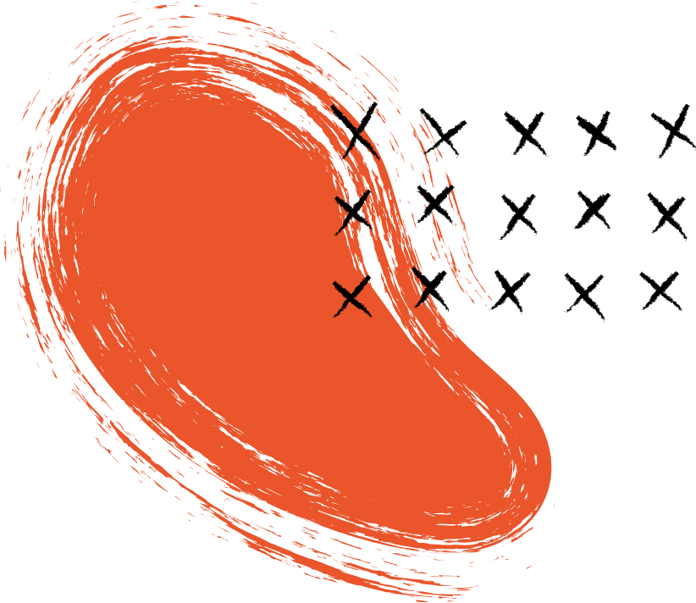
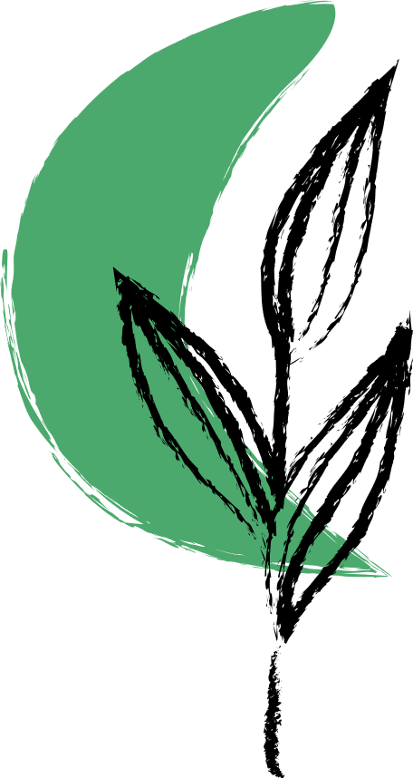

KHỞI ĐỘNG
Bài toán
Cho $∆ABC$ có AB = AC, lấy $D$ là trung điểm của đoạn thẳng $BC$. Chứng minh rằng
a) $∆ABD=∆ACD$
b) $\hat{B}$ = $\hat{C}$ ?

Slide 3
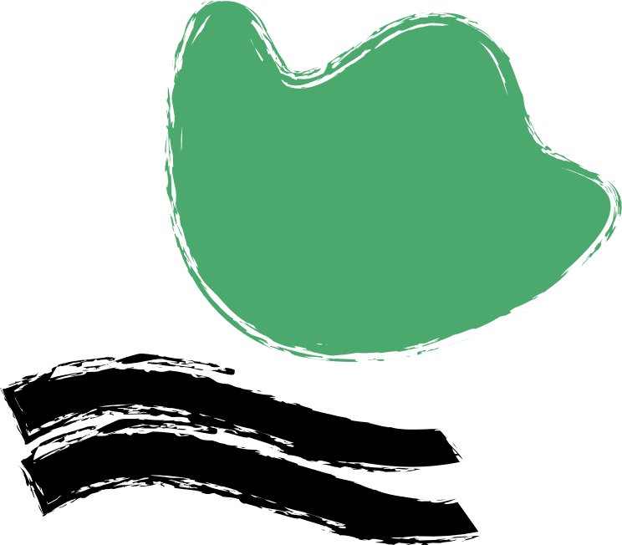

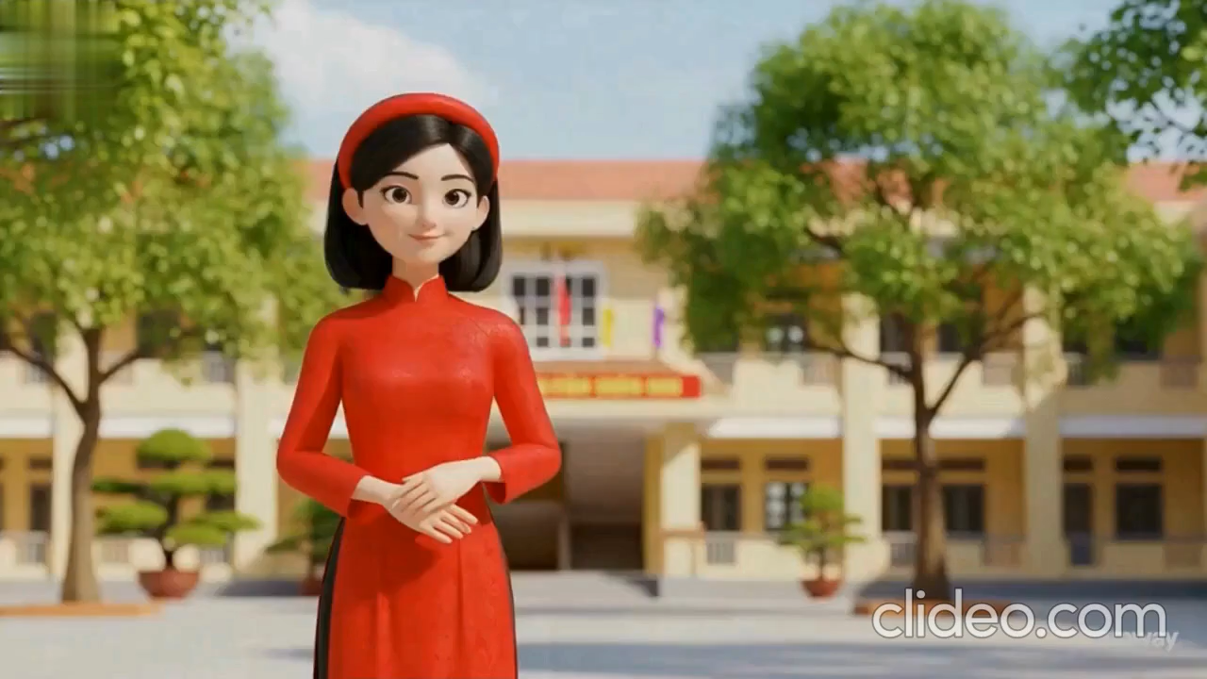

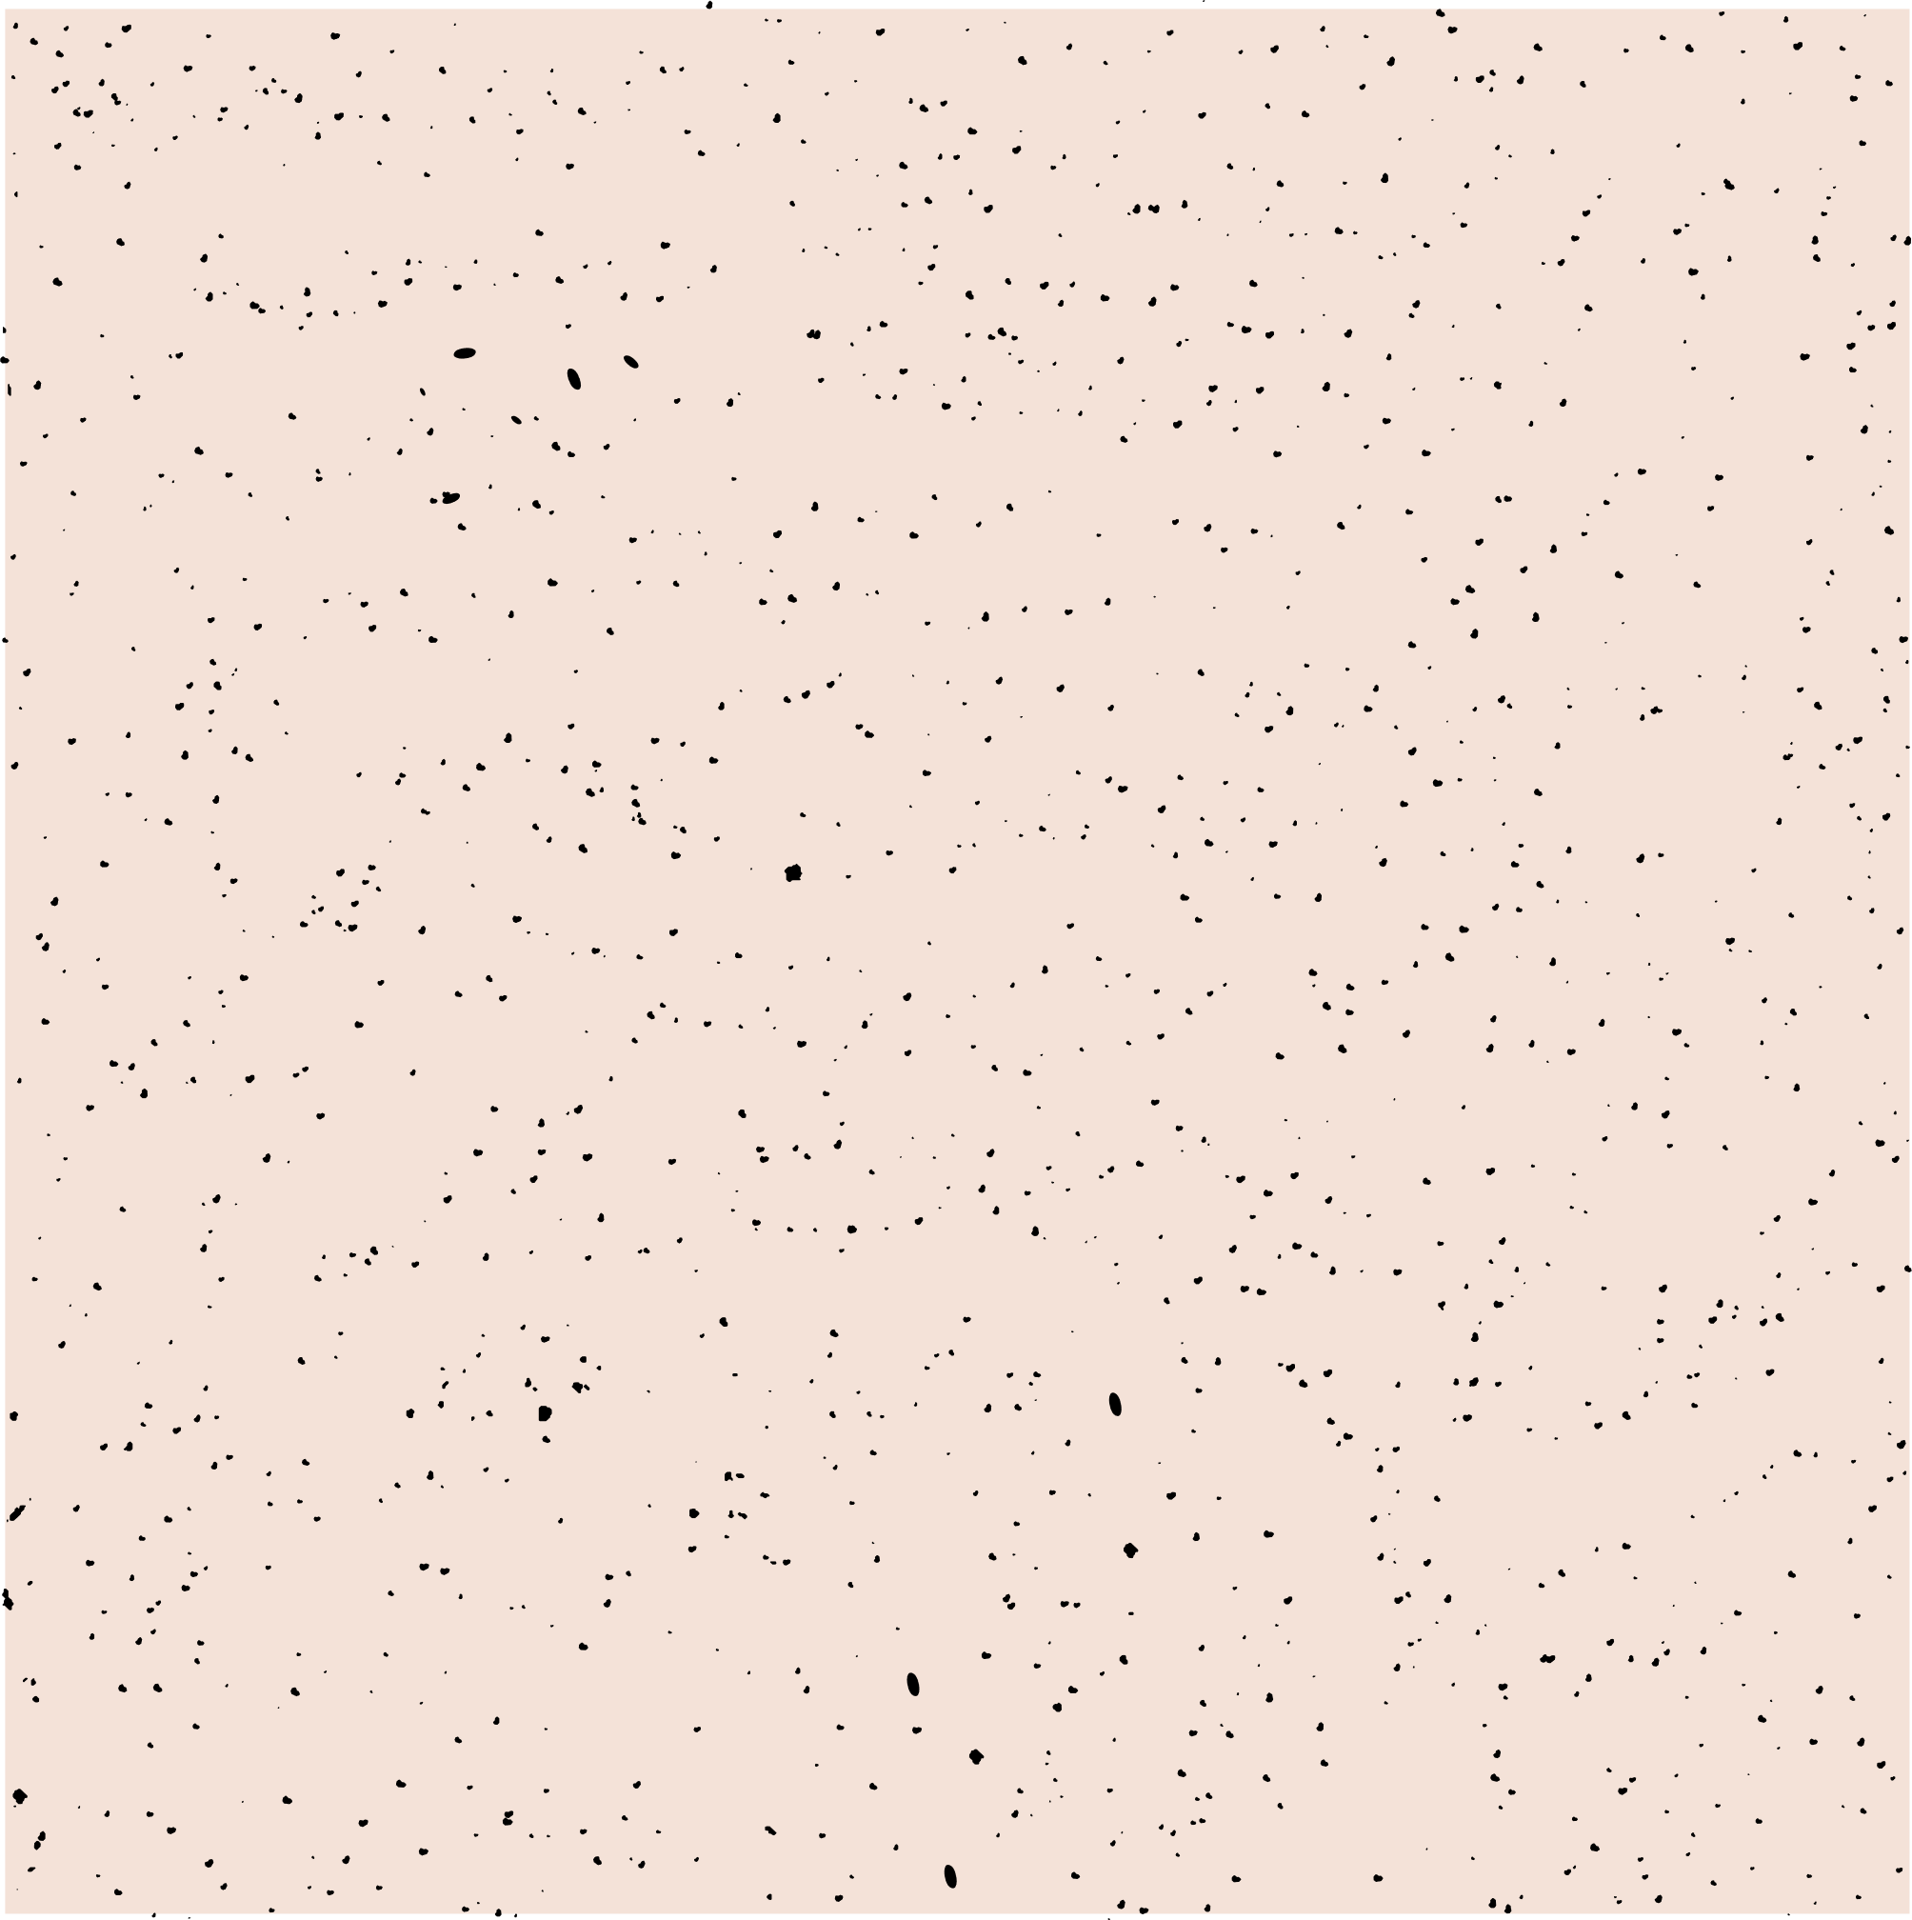



Slide 4

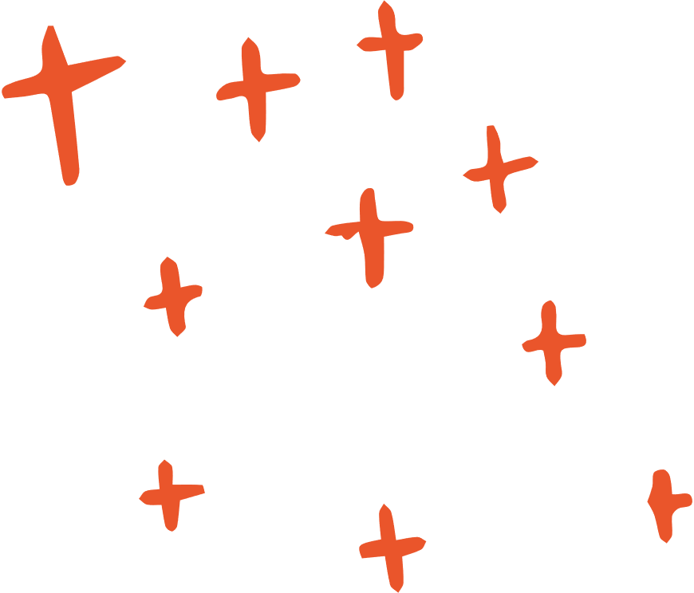


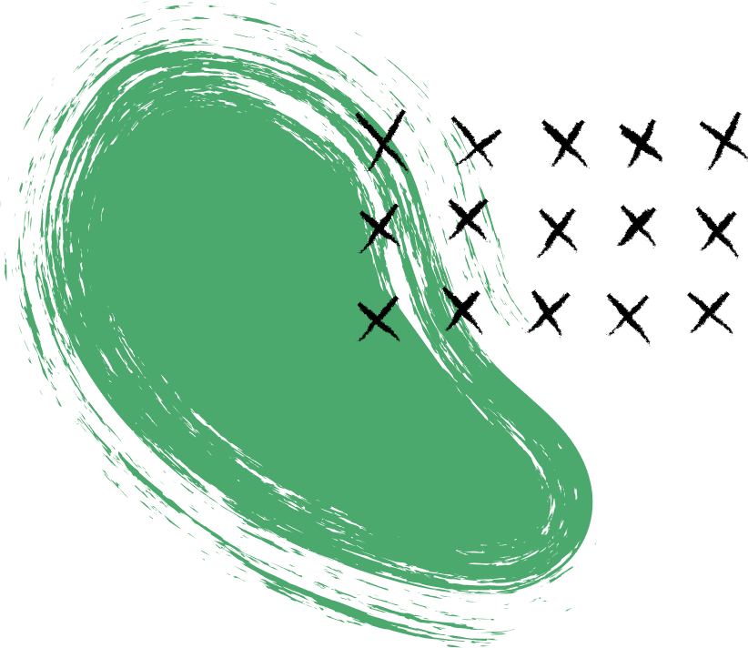
Tiết 23 + 24:
BÀI 16: TAM GIÁC CÂN.
ĐƯỜNG TRUNG TRỰC CỦA ĐOẠN THẲNG

Slide 5
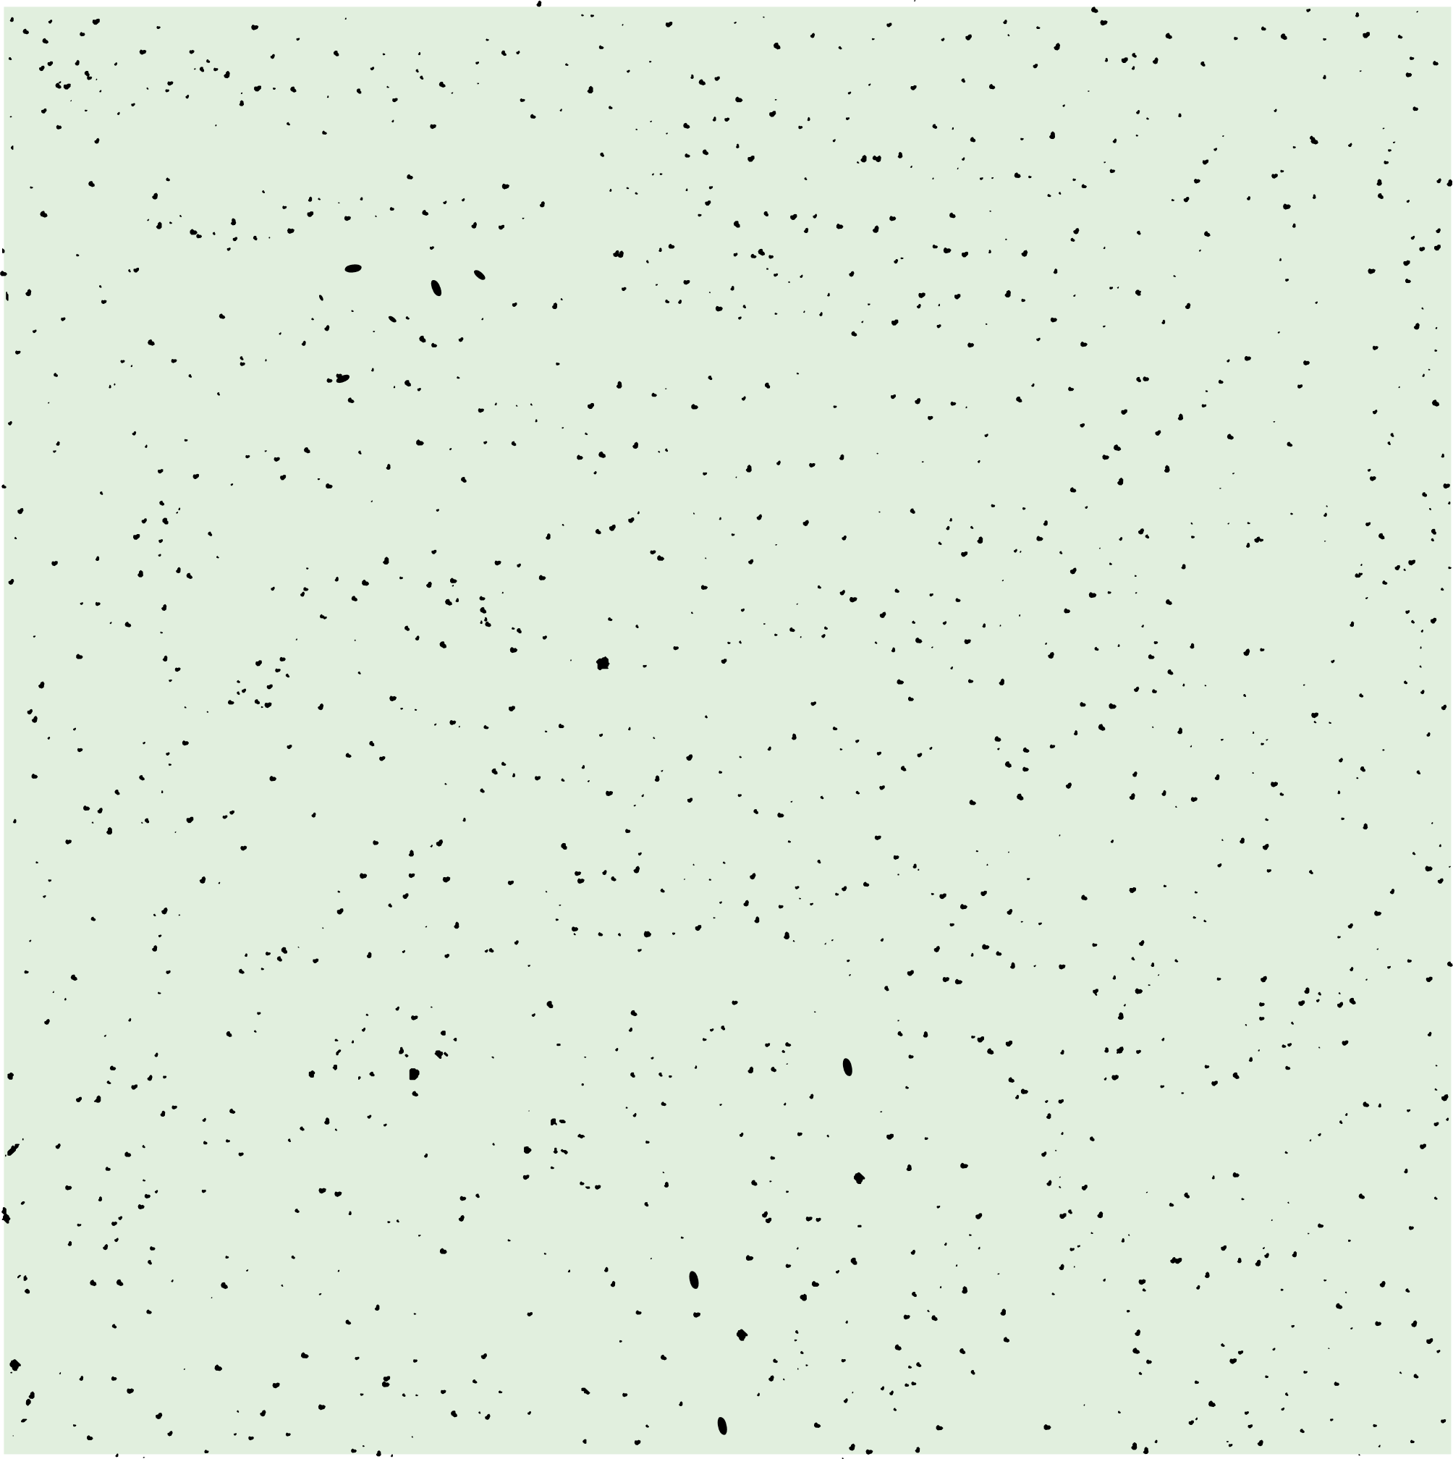
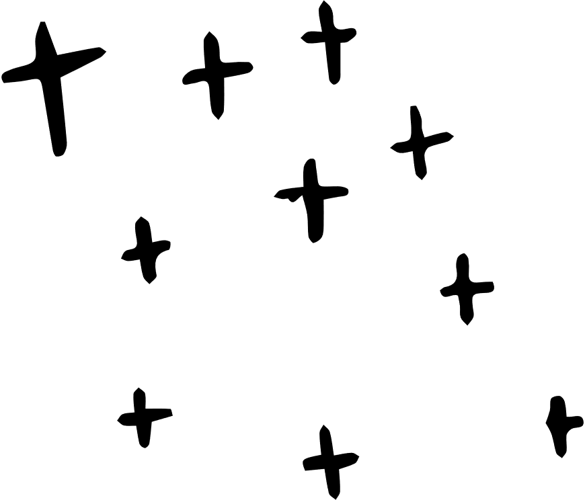





Tam giác cân
1
NỘI DUNG BÀI HỌC
Đường trung trực của đoạn thẳng
2
Luyện tập
3

Slide 6


A
N
T
B
C
M
P
U
V
Em có nhận xét gì về cạnh của các tam giác trên?

Slide 7


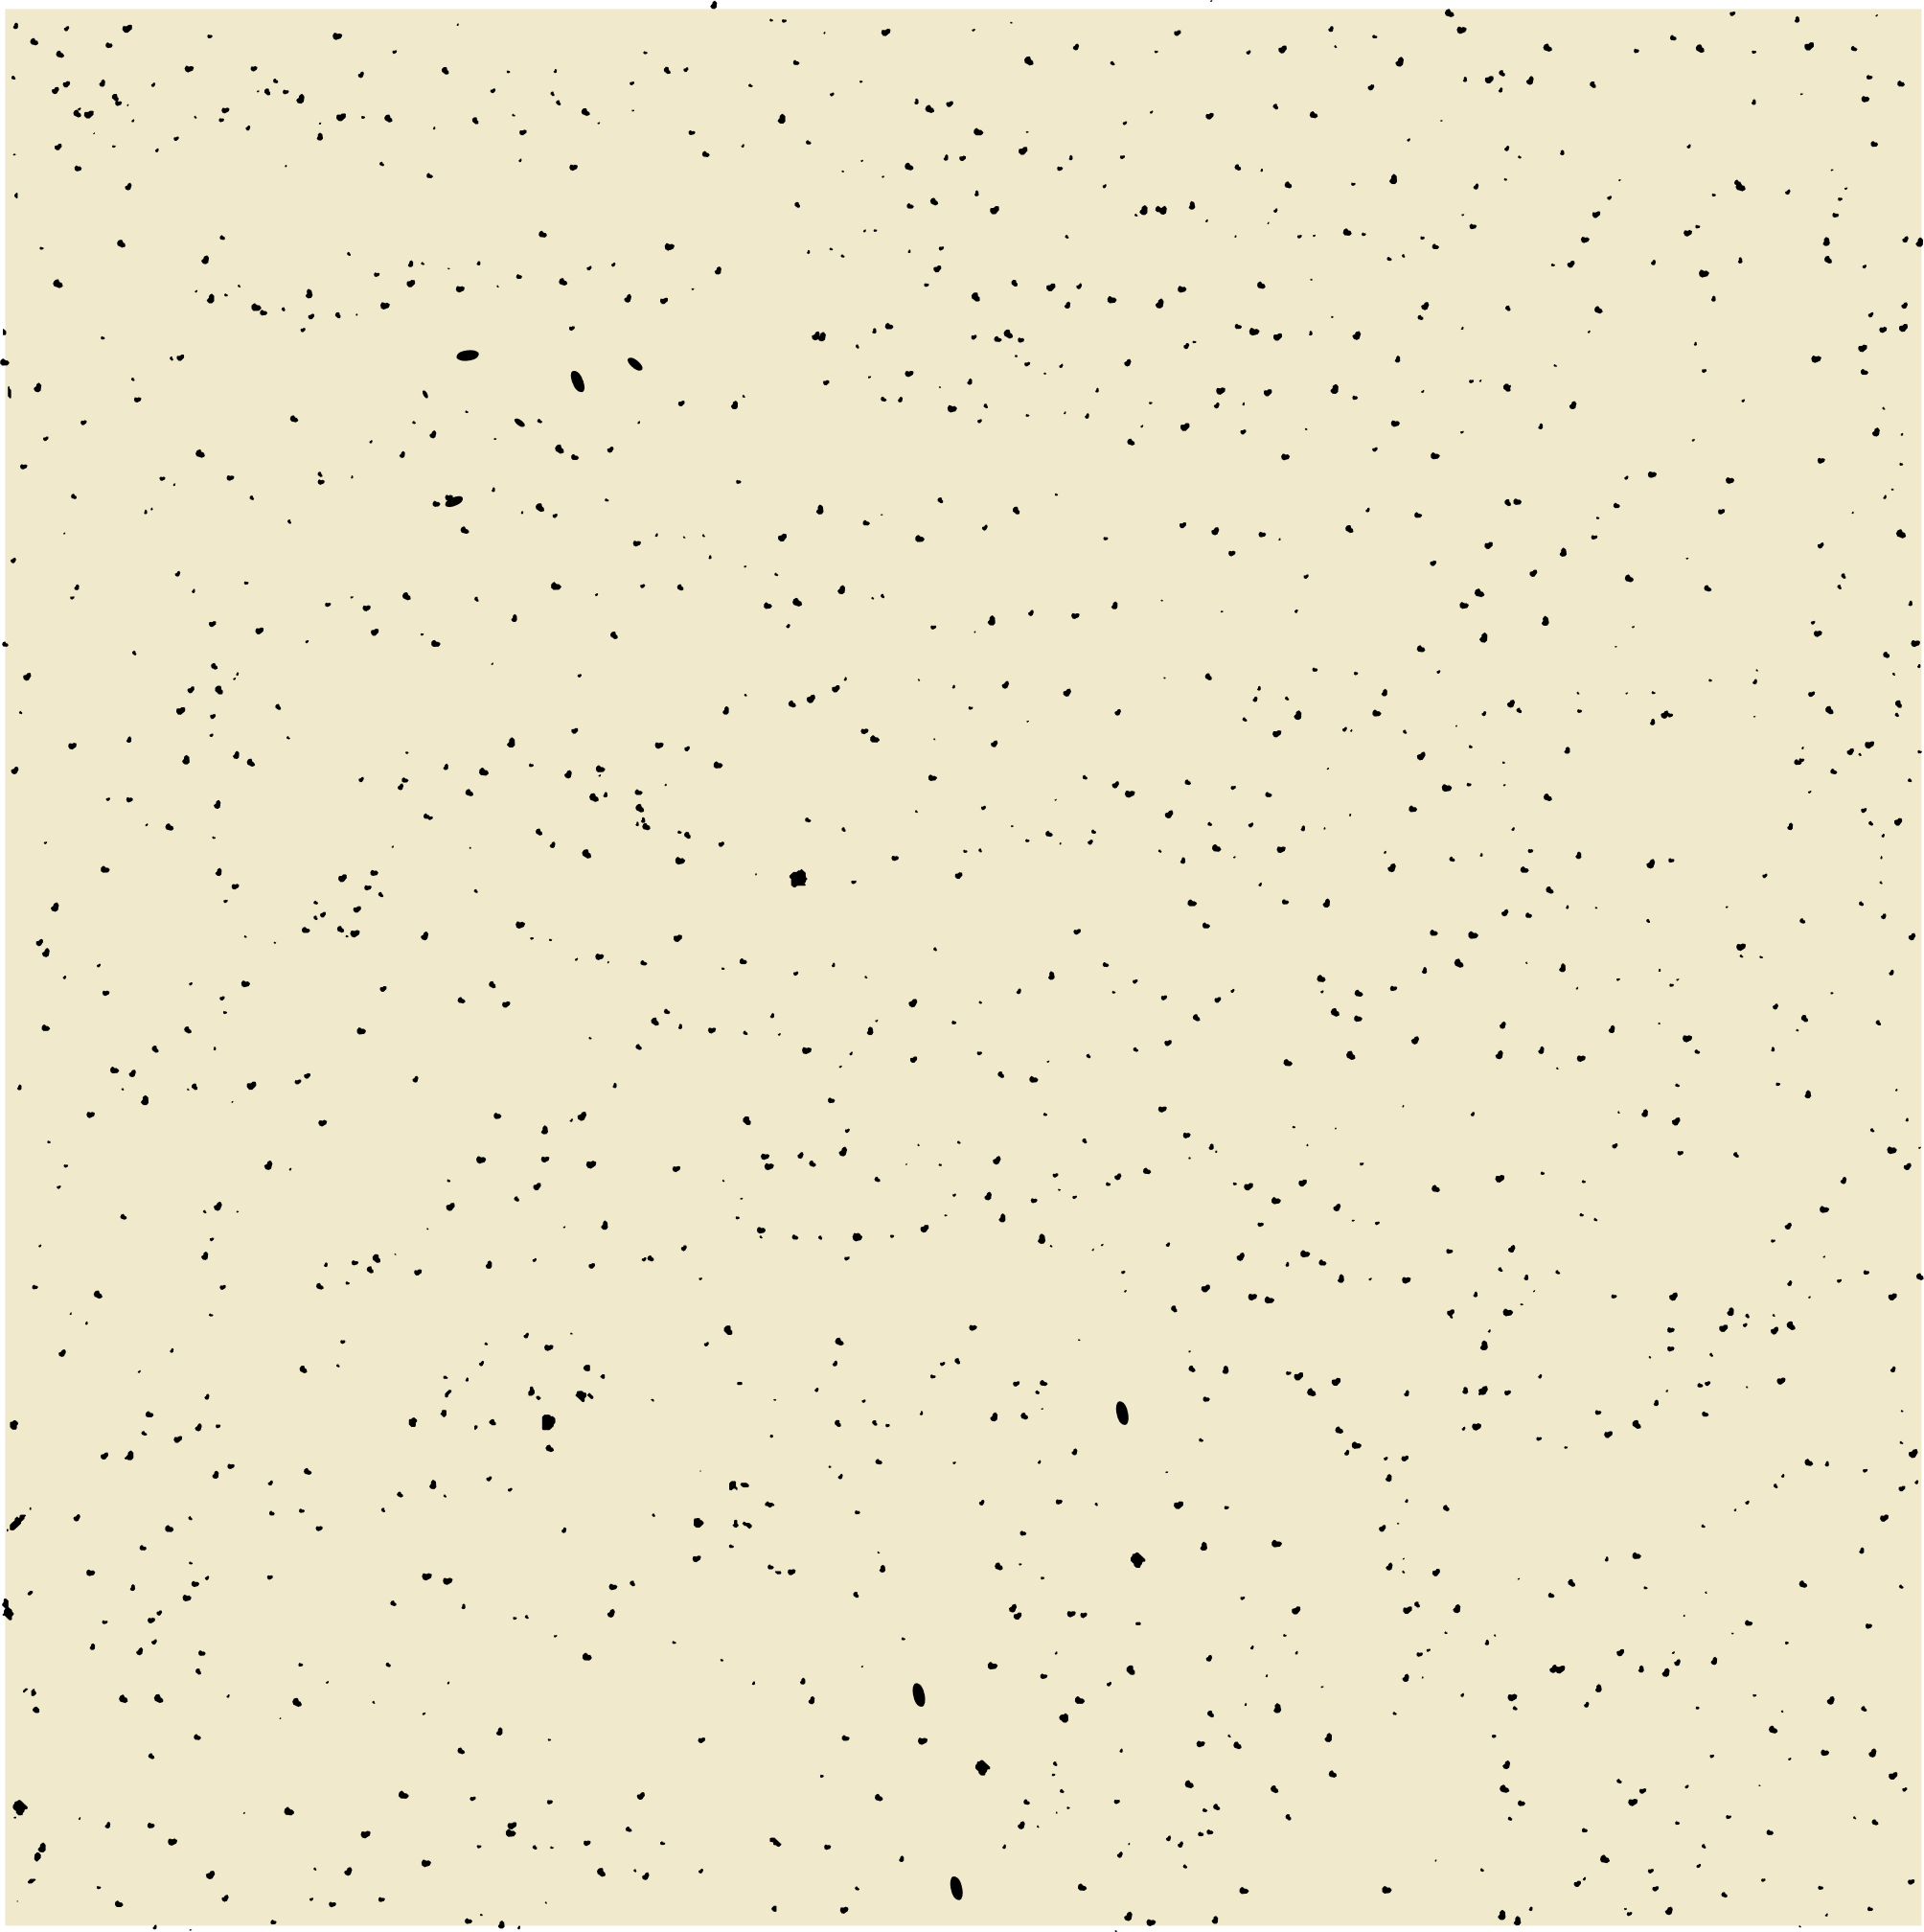
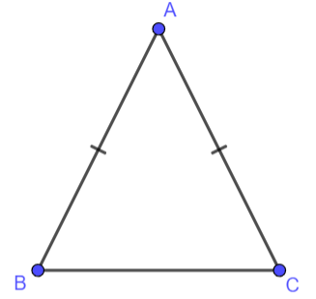



Định nghĩa
Tam giác cân là tam giác có hai cạnh bằng nhau.

Slide 8

Bài tập 1: Hãy nêu tất cả các tam giác cân trong hình vẽ. Với mỗi tam giác cân đó, hãy nêu tên cạnh bên, cạnh đáy, góc ở đỉnh, góc ở đáy của chúng.
F
N
T
5 cm
D
5 cm
U
E
M
P
V
Tam giác | Cạnh bên | Cạnh đáy | Góc ở đỉnh | Góc ở đáy

Slide 9


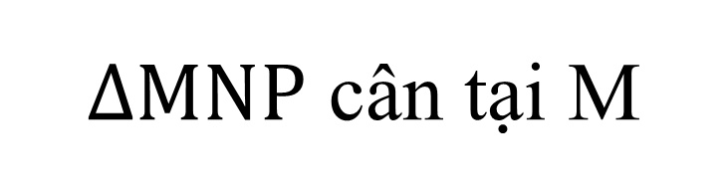


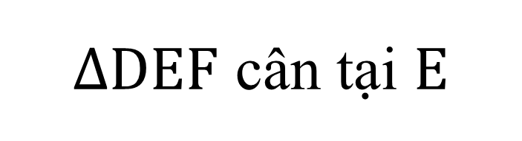






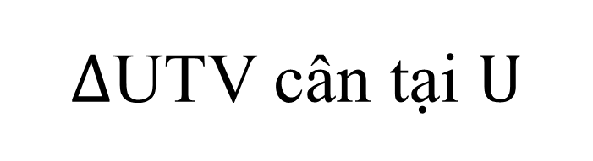


Bài tập 1: Hãy nêu tất cả các tam giác cân trong hình vẽ. Với mỗi tam giác cân đó, hãy nêu tên cạnh bên, cạnh đáy, góc ở đỉnh, góc ở đáy của chúng.
F
N
T
5 cm
D
5 cm
U
E
M
P
V
Tam giác | Cạnh bên | Cạnh đáy | Góc ở đỉnh | Góc ở đáy
2 điểm | 2 điểm | 2 điểm | 2 điểm | 2 điểm
$ΔDEF$ cân tại $E$
$$ED, EF$$
$$\hat{DEF}$$
$$\hat{EDF},\hat{EFD}$$
$$DF$$
$ΔMNP$ cân tại M
$$\hat{MNP}$$
$$MN, MP$$
$$NP$$
$$\hat{MNP},\hat{MPN}$$
$Δ$UTV cân tại $U$
$$UT, UV$$
$$\hat{TUV}$$
$$\hat{UTV},\hat{UTV}$$
$$VT$$

Slide 10
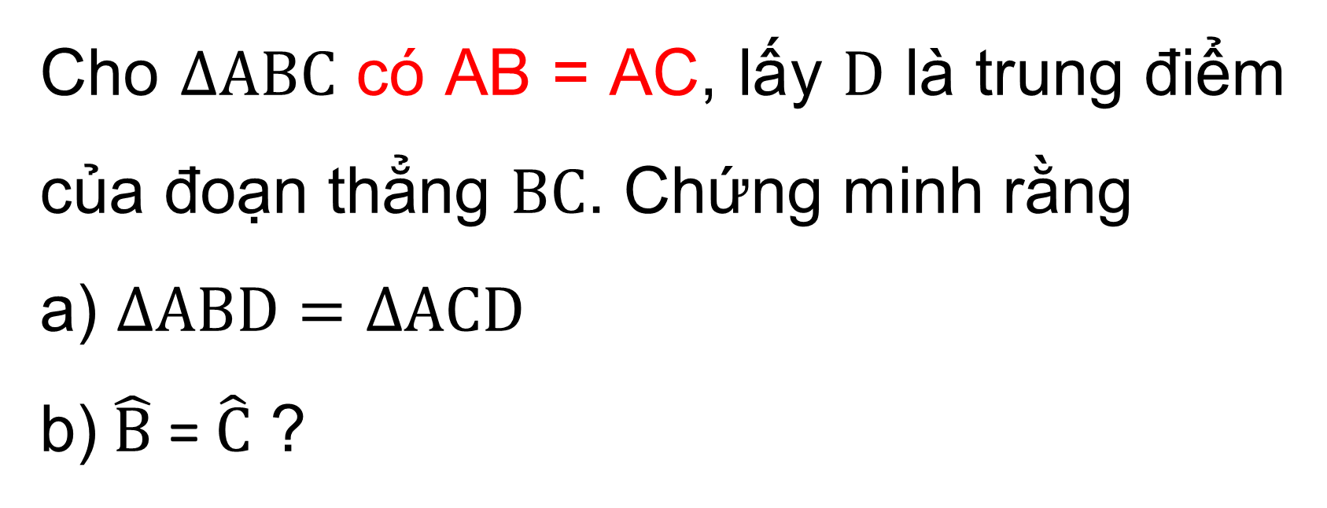
Bài toán
Cho $∆ABC$ có AB = AC, lấy $D$ là trung điểm của đoạn thẳng $BC$. Chứng minh rằng
a) $∆ABD=∆ACD$
b) $\hat{B}$ = $\hat{C}$ ?
cân tại A

Slide 11
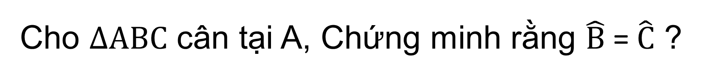
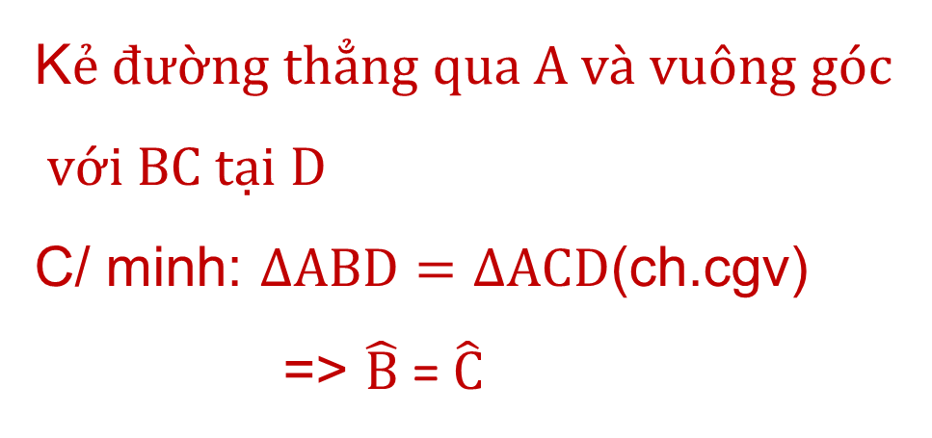
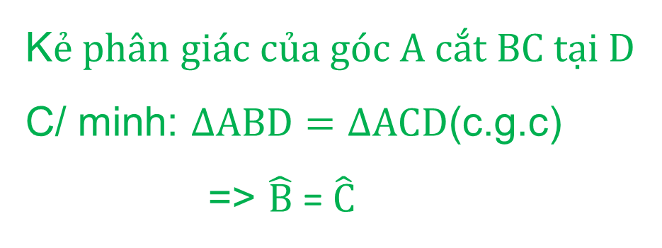
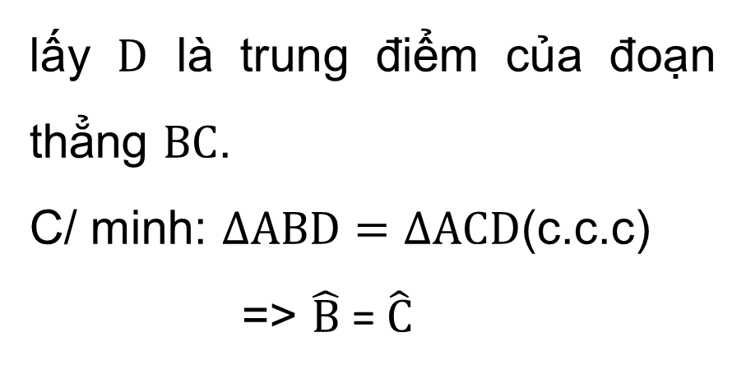
Bài tập
Cho $∆ABC$ cân tại A, Chứng minh rằng $\hat{B}$ = $\hat{C}$ ?
D
D
D
K$ẻ đường thẳng qua A và vuông góc$
$với BC tại D$
C/ minh: $∆ABD=∆ACD$(ch.cgv)
=> $\hat{B}$ = $\hat{C}$
K$ẻ phân giác của góc A cắt BC tại D$
C/ minh: $∆ABD=∆ACD$(c.g.c)
=> $\hat{B}$ = $\hat{C}$
lấy $D$ là trung điểm của đoạn thẳng $BC$.
C/ minh: $∆ABD=∆ACD$(c.c.c)
=> $\hat{B}$ = $\hat{C}$

Slide 12
Tính chất
Trong tam giác cân
+ Hai cạnh bên bằng nhau
+ Hai góc ở đáy bằng nhau

Slide 13
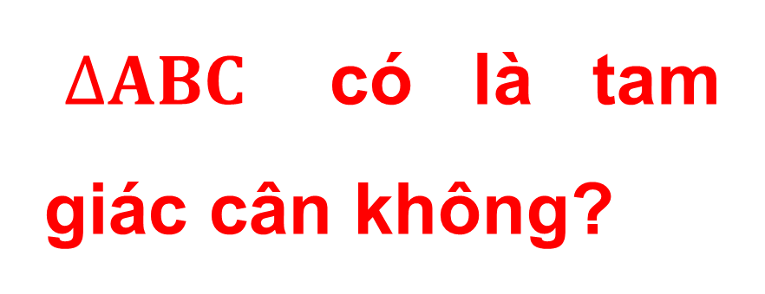
Bài toán
Cho $∆ABC$ cân tại A, Chứng minh rằng $\hat{B}$ = $\hat{C}$ ?
D
D
D
$∆ABC$ có là tam giác cân không?
K$ẻ phân giác của góc A cắt BC tại D$
C/ minh: $∆ABD=∆ACD$(c.g.c)
=> $\hat{B}$ = $\hat{C}$
lấy $D$ là trung điểm của đoạn thẳng $BC$.
C/ minh: $∆ABD=∆ACD$(c.c.c)
=> $\hat{B}$ = $\hat{C}$

Slide 14
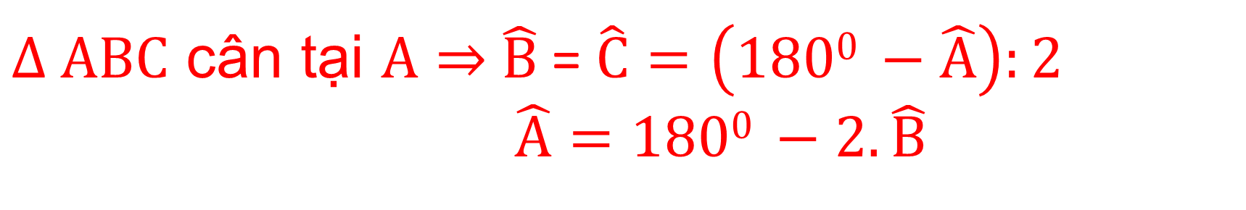
Bài tập 2: Tính số đo các góc chưa biết trong hình vẽ sau ?
50⁰
5cm
5cm
70⁰
$∆ ABC$ cân tại $A⇒$ $\hat{B}$ = $\hat{C}=\left(1800 −\hat{A}\right):2$
$\hat{A}=1800 −2.\hat{B}$

Slide 15

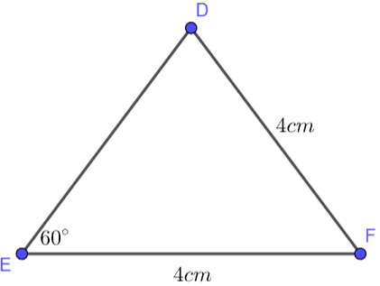


Bài tập 3: Các tam giác trong các hình vẽ sau có là tam giác cân không? Vì sao?
B
M
45⁰
A
45⁰
70⁰
40⁰
N
P
C

Slide 16
* Tam giác vuông cân
Định nghĩa: Tam giác vuông cân là tam giác vuông có hai cạnh góc vuông bằng nhau.
B
45⁰
Tính chất của tam giác vuông cân
+ Cạnh: Hai cạnh góc vuông bằng nhau
+ Góc: Hai góc đáy bằng nhau bằng và bằng 45⁰
45⁰
Nêu cách chứng minh một tam giác là tam giác vuông cân?
A
C
+ Cách 1: Chứng minh tam giác có một góc vuông và có hai cạnh bằng nhau
+ Cách 2: Chứng minh tam giác có hai góc bằng nhau và bằng 45⁰

Slide 17

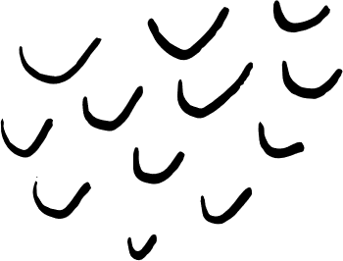

Slide 18
D
* Tam giác đều
Định nghĩa: Tam giác đều là tam giác có ba cạnh bằng nhau
Tính chất của tam giác đều
+ Cạnh: Ba cạnh bằng nhau
+ Góc: Ba góc bằng nhau và bằng 60⁰
E
F

Slide 19


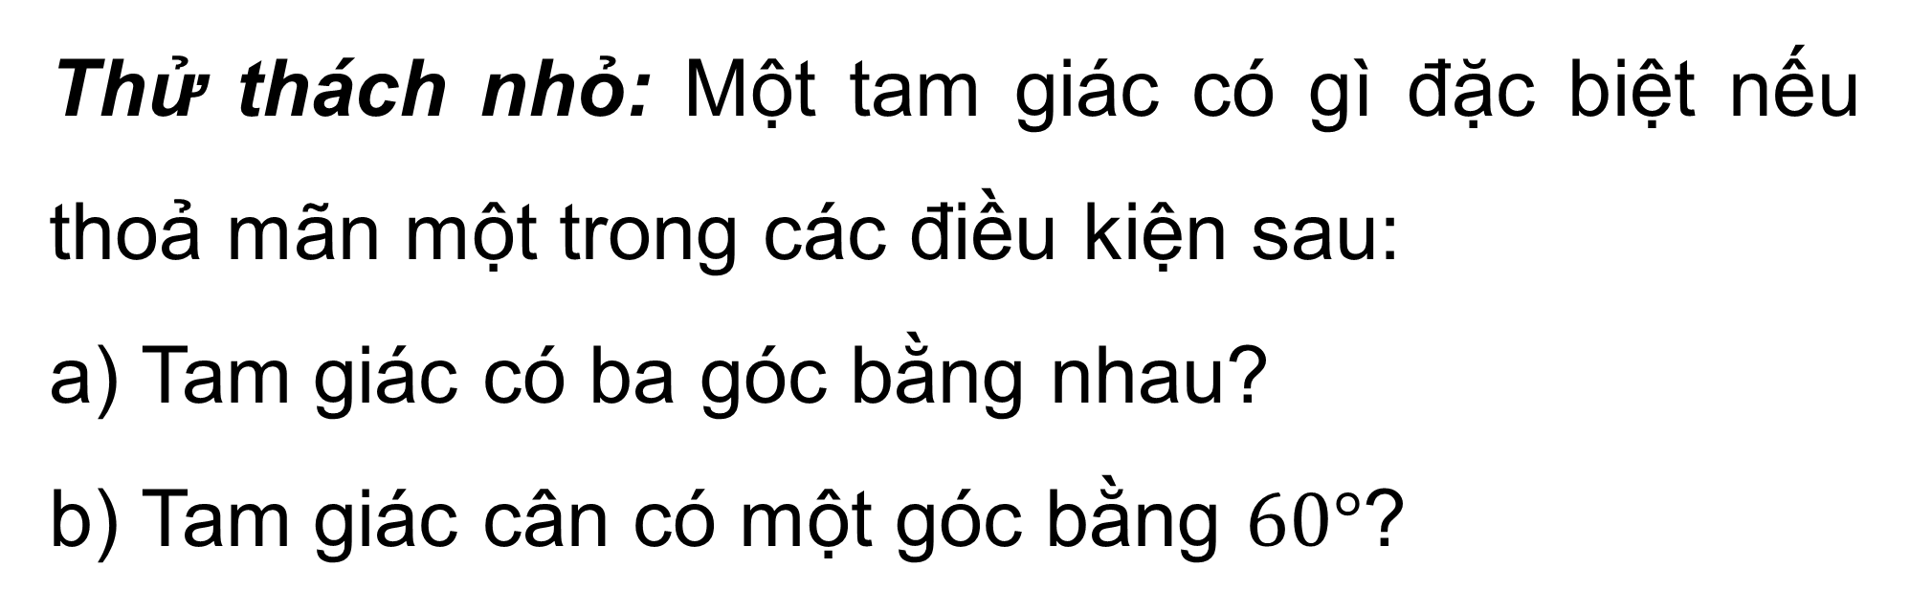
Thử thách nhỏ: Một tam giác có gì đặc biệt nếu thoả mãn một trong các điều kiện sau:
a) Tam giác có ba góc bằng nhau?
b) Tam giác cân có một góc bằng $60°$?

Slide 20
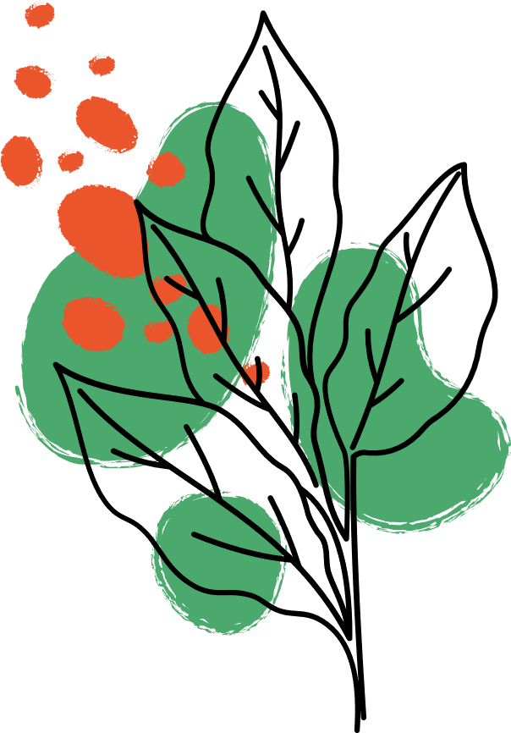




Giải
a) Tam giác có ba góc bằng nhau thì cân tại một đỉnh bất kì, do đó ba cạnh bằng nhau, nên nó là tam giác đều.
b) Tam giác cân có hai góc bằng nhau, mà tổng ba góc bằng $180°$, lại có một góc bằng $60°$, nên cả ba góc bằng nhau và do đó nó là tam giác đều.

Slide 21
* Tam giác đều
D
Định nghĩa: Tam giác đều là tam giác có ba cạnh bằng nhau
Tính chất của tam giác đều
+ Cạnh: Ba cạnh bằng nhau
+ Góc: Ba góc bằng nhau
E
F
Nêu cách chứng minh một tg là tam giác đều?
+ Cách 1: Chứng minh tam giác có ba cạnh bằng nhau
+ Cách 2: Chứng minh tam giác có ba góc bằng nhau
+ Cách 3: Chứng minh tam giác cân có một góc bằng 60⁰

Slide 22
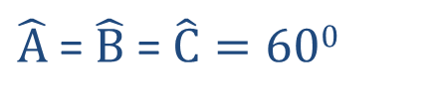
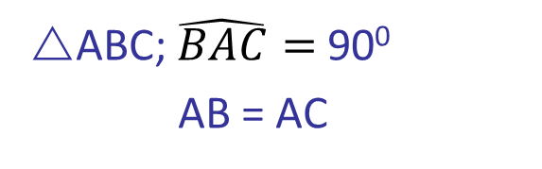
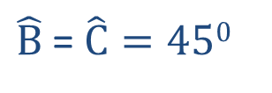
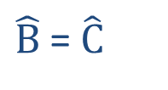
TAM GIÁC ĐẶC BIỆT
Tam giác
Tam giác cân
Tam giác đều
Tam giác vuông cân
A
A
B
Định nghĩa
B
C
B
C
A
C
ABC; AB = AC
ABC; AB = AC = BC
ABC; $\hat{BAC}=$ 90⁰
AB = AC
Quan hệ các cạnh
AB = AC
AB = AC = BC
AB = AC
Quan hệ các góc
$\hat{B}$ = $\hat{C}$
$\hat{A}$ = $\hat{B}$ = $\hat{C}=600$
$\hat{B}$ = $\hat{C}=450$
- Tam giác có 2 cạnh bằng nhau.
- Tam giác có 3 cạnh bằng nhau.
- Tam giác vuông có 2 cạnh bằng nhau.
Một số cách chứng minh
- Tam giác có 2 góc bằng nhau.
- Tam giác có 3 góc bằng nhau.
- Tam giác vuông có 2 góc bằng nhau.
- Tam giác cân có 1 góc bằng 60⁰
- Tam giác có 2 góc bằng nhau bằng 60⁰

Slide 23
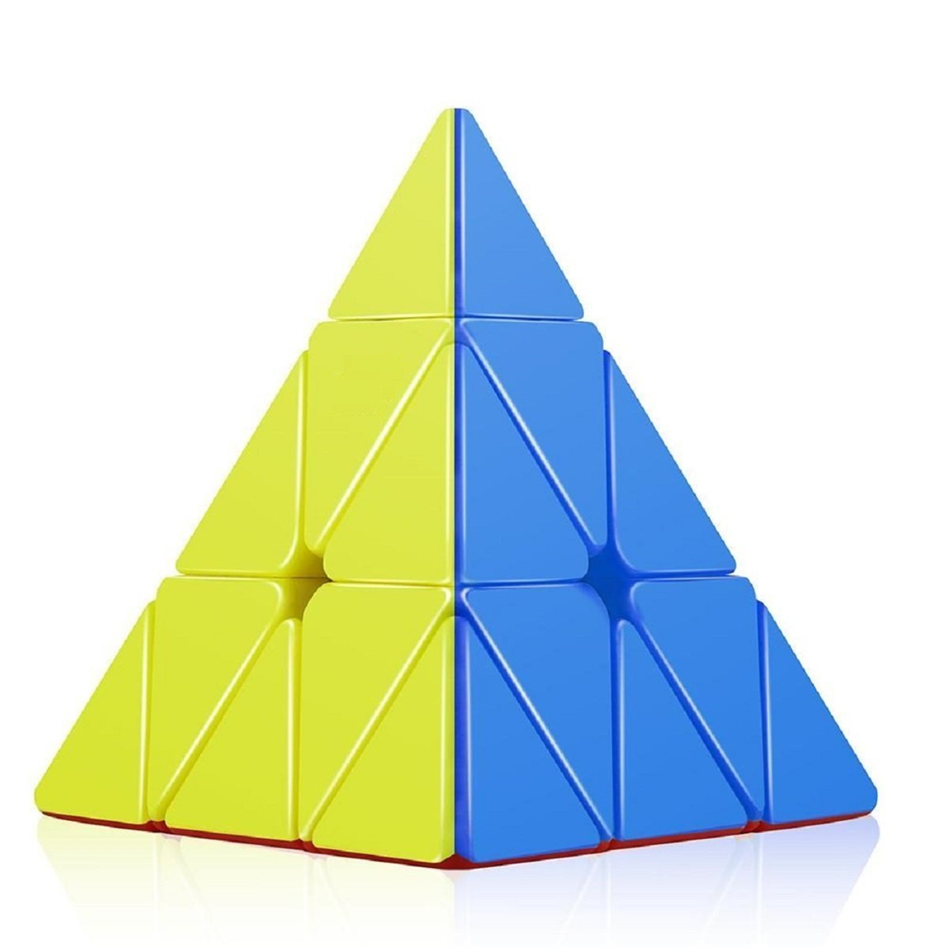
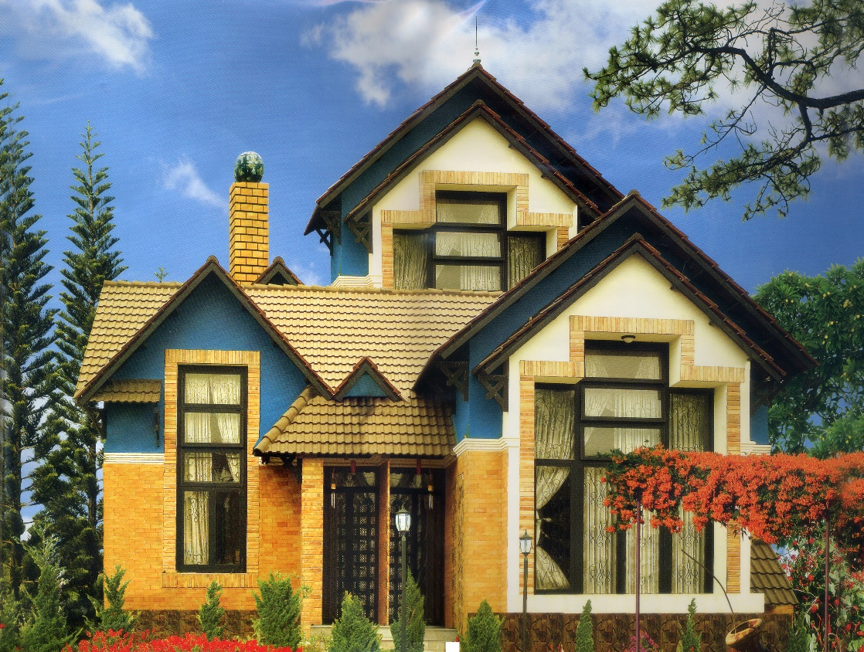
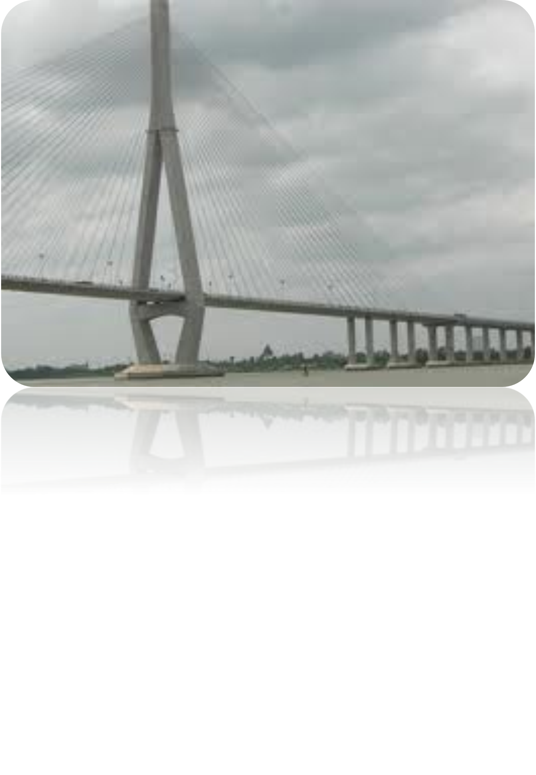
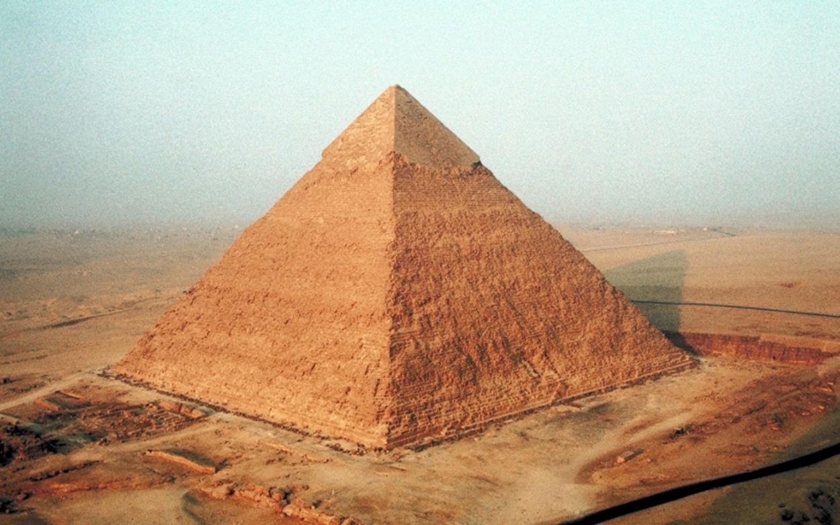
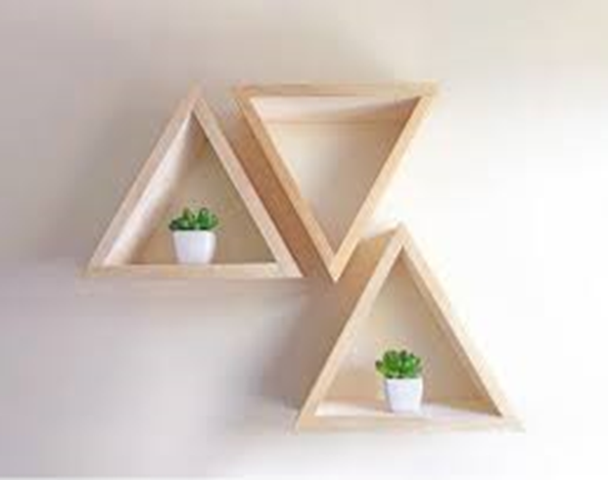

Slide 24


Slide 25
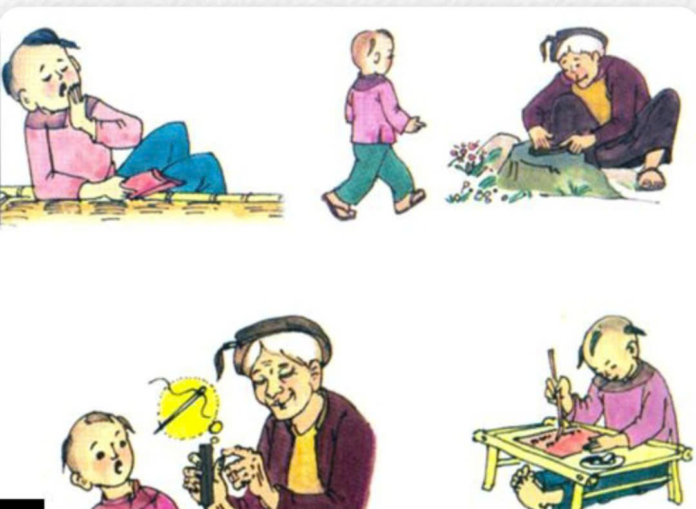
TRÒ CHƠI: BỨC HÌNH BÍ ẨN
1
1
3
2
3
4
2
4
Có công mài sắt, có ngày nên kim
CÂU TỤC NGỮ?

Slide 26


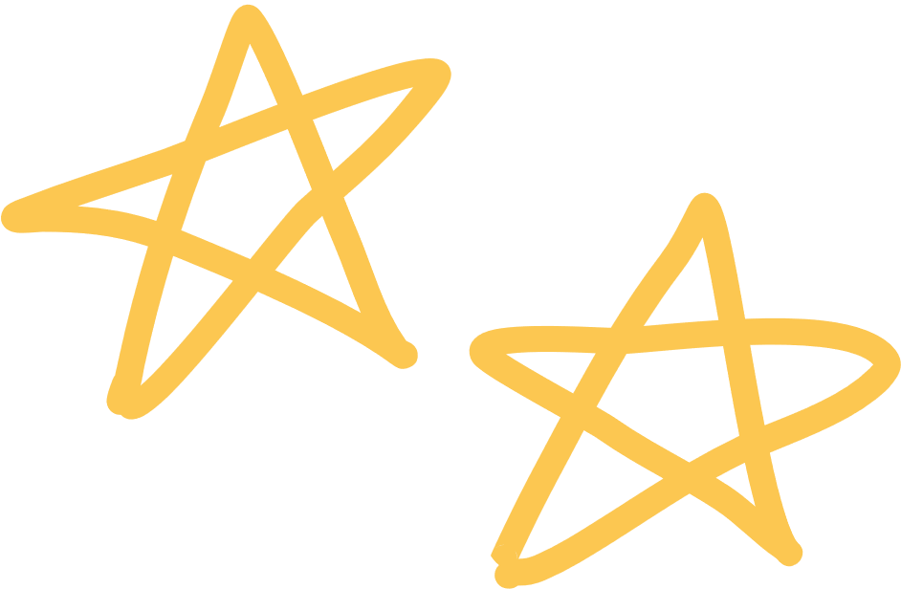
BÀI TẬP TRẮC NGHIỆM
Chọn đáp án đúng
Câu 1: Tam giác cân là tam giác có:
A. hai cạnh bằng nhau
B. hai góc bằng nhau
D. A hoặc B
C. ba cạnh bằng nhau
D. A hoặc B

Slide 27
BÀI TẬP TRẮC NGHIỆM
Chọn đáp án đúng
K
3 cm
Câu 2: Độ dài đoạn thẳng DE trong
hình vẽ là:
120⁰
D
E
A. 3 cm
A. 3cm
B. 4 cm
C. Kết quả khác
D. Không tính đươc

Slide 28
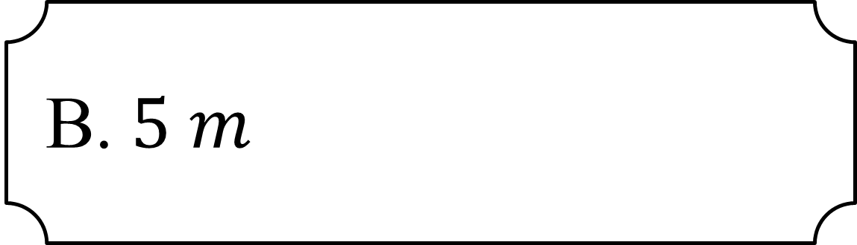
BÀI TẬP TRẮC NGHIỆM
Chọn đáp án đúng
Câu 3: Một tấm biển quảng cáo hình tam giác cân có hai cạnh bên dài 2 mét, cạnh đáy dài 1.5 mét. Chu vi của tấm biển là:
A. 3,5 m
B. $5 m$
C. 5,5 m
D. Đáp án khác
C. 5,5 m

Slide 29
BÀI TẬP TRẮC NGHIỆM
Chọn đáp án đúng
Câu 4: Một mái nhà có hình dạng tam giác cân. Nếu góc ở đỉnh mái là 100⁰, thì hai góc ở đáy (góc tạo bởi mái và tường) là bao nhiêu độ?
A. 100⁰
C. 40⁰
C. 40⁰
B. 80⁰
D. Đáp án khác

Slide 30

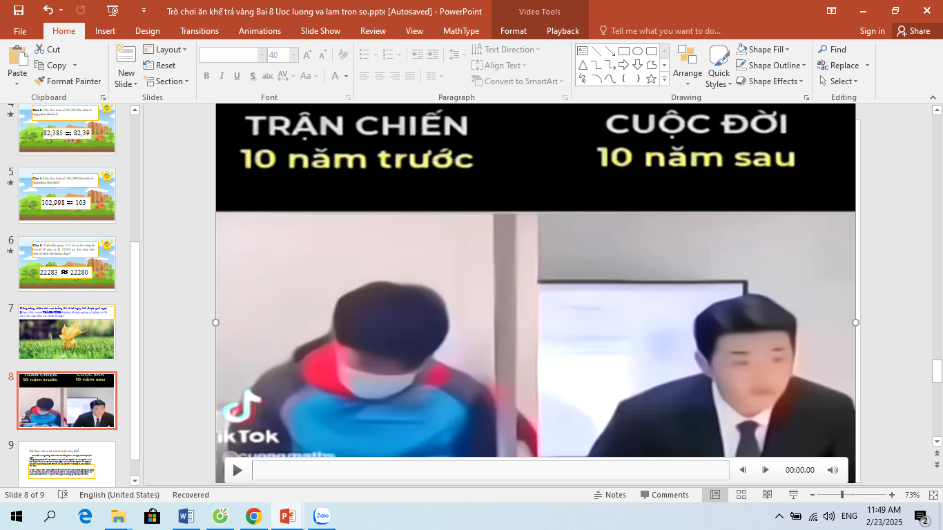

Slide 31
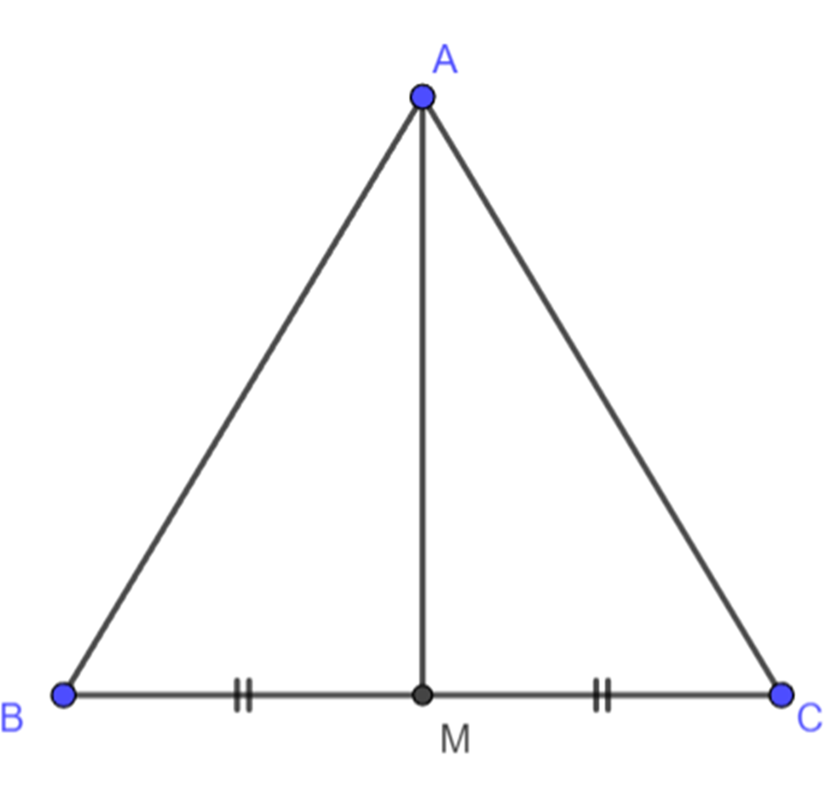
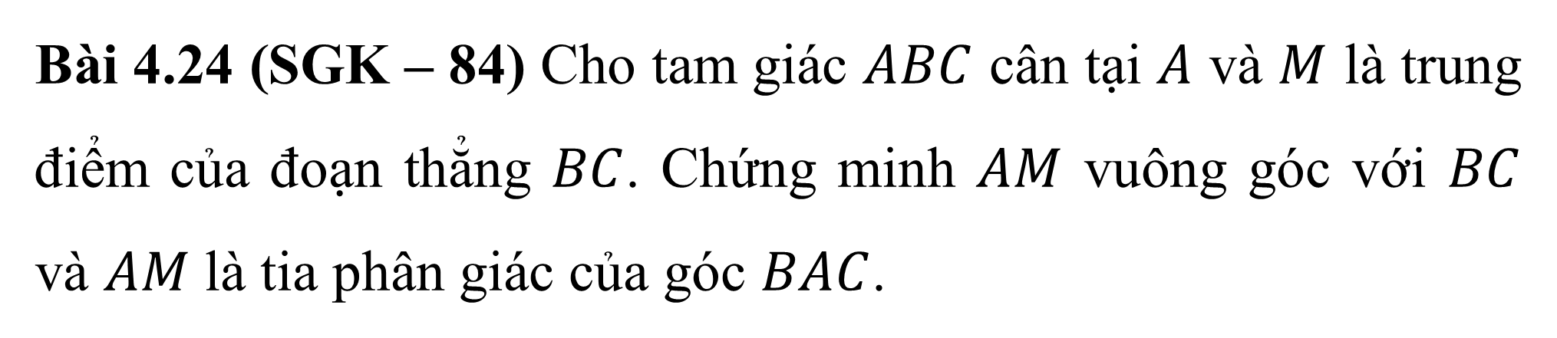
Bài 4.24 (SGK – 84) Cho tam giác $ABC$ cân tại $A$ và $M$ là trung điểm của đoạn thẳng $BC$. Chứng minh $AM$ vuông góc với $BC$ và $AM$ là tia phân giác của góc $BAC$.

Slide 32




Giải
$∆ABM=∆ACM$ (c.g.c) vì:
$AB=AC$, $BM=CM$;
$\hat{ABM}=\hat{ACM}$ (do $∆ABC$ cân tại $A$ ).
Do đó $\hat{MAB}=\hat{MAC}$
hay $AM$ là tia phân giác của góc $BAC$.
Đồng thời $\hat{AMB}=\hat{AMC}=\frac{{180}^{∘}}{2}={90}^{∘}$, hay $AM⊥BC$.

Slide 33
Học thuộc định nghĩa, tính chất và dấu hiệu nhận biết tam giác đặc biệt.
HƯỚNG DẪN VỀ NHÀ
Hoàn thành các bài tập 4.23 – 4.25.
Nghiên cứu trước bài 2:
“ Đường trung trực của đoạn thẳng”

Slide 34


HOẠT ĐỘNG NHÓM BÀN – 3 PHÚT
?
Hãy nêu tất cả các tam giác cân trong Hình 4.59. Với mỗi tam giác cân đó, hãy nêu tên cạnh bên, cạnh đáy, góc ở đỉnh, góc ở đáy của chúng.
Tam giác | Cạnh bên | Cạnh đáy | Góc ở đỉnh | Góc ở đáy

Slide 35
















?
HOẠT ĐỘNG NHÓM BÀN – 3 PHÚT
Hãy nêu tất cả các tam giác cân trong Hình 4.59. Với mỗi tam giác cân đó, hãy nêu tên cạnh bên, cạnh đáy, góc ở đỉnh, góc ở đáy của chúng.
Tam giác | Cạnh bên | Cạnh đáy | Góc ở đỉnh | Góc ở đáy
2 điểm | 2 điểm | 2 điểm | 2 điểm | 2 điểm
$ΔABC$ cân tại $A$
$$AB, AC$$
$$BC$$
$$\hat{BAC}$$
$$\hat{ABC},\hat{ACB}$$
$ΔABD$ cân tại $A$
$$AB, AD$$
$$BD$$
$$\hat{BAD}$$
$$\hat{ABD},\hat{ADB}$$
$ΔACD$ cân tại $A$
$$AC, AD$$
$$CD$$
$$\hat{CAD}$$
$$\hat{ACD},\hat{ADC}$$

Slide 36

Định nghĩa
Tam giác cân là tam giác có hai cạnh bằng nhau.
$∆ ABC$ có AB = AC <=> $∆ ABC$ cân tại $A$
Hai cạnh bên: $AB, AC$;
Cạnh đáy: $BC$;
Hai góc ở đáy: $\hat{B},\hat{C}$;
Góc ở đỉnh: $\hat{A}$.

Slide 37

Bài 4.25 (SGK – tr.84) Cho tam giác $ABC$ và $M$ là trung điểm của đoạn thẳng $BC$.
a) Giả sử $AM$ vuông góc với $BC$. Chứng minh rằng tam giác $ABC$ cân tại $A$.
b) Giả sử $AM$ là tia phân giác của góc $BAC$. Chứng minh rằng tam giác $ABC$ cân tại $A$.

Slide 38


Gợi ý
a) $∆ABM=∆ACM$ (hai cạnh góc vuông) vì:
$MB=MC$, $MA$ là cạnh chung.
Do đó $AB=AC$ hay $∆ABC$ cân tại $A$.

Slide 39


b) Kéo dài $AM$ một đoạn $MD$ sao cho $MD=MA$.
Chứng minh $AB=DC=AC$, từ đó suy ra tam giác $ABC$ cân tại $A$.

Slide 40

VẬN DỤNG
Bài 4.26 (SGK – tr.84) Tam giác vuông có hai cạnh bằng nhau được gọi là tam giác vuông cân.
Hãy giải thích các khẳng định sau:
a) Tam giác vuông cân thì cân tại đỉnh góc vuông;
b) Tam giác vuông cân có hai góc nhọn bằng $45°$;
c) Tam giác vuông có một góc nhọn bằng $45°$ là tam giác vuông cân.

Slide 41

Giải
a) Nếu tam giác vuông cân tại góc nhọn thì sẽ có hai góc ở đáy bằng nhau và đều là góc vuông. Do đó tổng ba góc trong tam giác này lớn hơn ${180}^{∘}$ và đây là điều vô lí.
b) Theo phẩn a), tam giác vuông cân sẽ cân tại góc vuông, do vậy hai góc nhọn bằng nhau và có tổng bằng ${90}^{∘}$. Do đó mỗi góc nhọn bằng ${45}^{∘}$.
c) Tam giác vuông có một góc bằng ${45}^{∘}$ thì góc nhọn còn lại phụ với góc này và cũng bằng ${45}^{∘}$. Do đó tam giác này là tam giác vuông cân.

Slide 42




Bài 4.28 (SGK – tr.84) Cho tam giác $ABC$ cân tại $A$ có đường cao $AD$. Chứng minh rằng đường thẳng $AD$ là đường trung trực của đoạn thẳng $BC$.
Giải
$∆ABD=∆ACD$ (cạnh huyền - góc nhọn) vì: $AB=AC$, $\hat{ABD}=\hat{ACD}$.
Do đó $DB=DC$. Vậy $AD$ là trung trực của đoạn thẳng $BC$.

Slide 43


Giải
$ΔDEF$ cân tại $F$, nên $\hat{D}=\hat{E}=60°$.
Do đó $\hat{F}=180°−\hat{D}−\hat{E}=60°$.
Vậy $ΔDEF$cũng cân tại $D$,
do đó $DE=DF=4cm$.
Nhận xét: Tam giác $DEF$ có các cạnh bằng nhau và các góc bằng nhau. Đó là tam giác đều.

Slide 44



CẢM ƠN CÁC EM ĐÃ LẮNG NGHE BÀI GIẢNG

